Slide 1
Лабораторная работа №7 Вариант
Выполнил студент группы 3ПКС-120
Макарцев Максим

Slide 2
Команда Route
Команда Route выводит на экран все содержимое таблицы IP-маршрутизации и изменяет записи в командной строке операционной системы Windows. Команда предзначена для просмотра маршрутов на рабочей станции. А непосредственное добавление маршрутов, как правило происходит на серверном оборудовании.

Slide 3
Синтаксис Route
route [-f] [-p] [команда [конечная_точка] [mask маска_сети] [шлюз] [metric метрика]] [if интерфейс]]

Slide 4
Ключи параметры команды ROUTE
Параметр | Описание
-f | Очищает таблицу маршрутизации от всех записей, которые не являются узловыми маршрутами (маршруты с маской подсети 255.255.255.255), сетевым маршрутом замыкания на себя (маршруты с конечной точкой 127.0.0.0 и маской подсети 255.0.0.0) или маршрутом многоадресной рассылки (маршруты с конечной точкой 224.0.0.0 и маской подсети 240.0.0.0).
-p | При использовании данного параметра с командой add указанный маршрут добавляется в реестр и используется для инициализации таблицы IP-маршрутизации каждый раз при запуске протокола TCP/IP. По умолчанию добавленные маршруты не сохраняются при запуске протокола TCP/IP. При использовании параметра с командой print выводит на экран список постоянных маршрутов.

Slide 5
Ключи параметры команды ROUTE
Параметр | Описание
Команда | Указывает команду, которая будет запущена на удаленной системе. Доступны следующие команды:add - Добавление маршрутаchange - Изменение существующего маршрутаdelete - Удаление маршрута или маршрутовprint - Печать маршрута или маршрутов
конечная_точка | Определяет конечную точку маршрута. Конечной точкой может быть сетевой IP-адрес (где разряды узла в сетевом адресе имеют значение 0), IP-адрес маршрута к узлу, или значение 0.0.0.0 для маршрута по умолчанию

Slide 6
Ключи параметры команды ROUTE
Параметр | Описание
mask маска_сети | Указывает маску сети (также известной как маска подсети) в соответствии с точкой назначения. Маска сети может быть маской подсети соответствующей сетевому IP-адресу, например 255.255.255.255 для маршрута к узлу или 0.0.0.0. для маршрута по умолчанию. Если данный параметр пропущен, используется маска подсети 255.255.255.255. Конечная точка не может быть более точной, чем соответствующая маска подсети. Другими словами, значение разряда 1 в адресе конечной точки невозможно, если значение соответствующего разряда в маске подсети равно 0
шлюз | Указывает IP-адрес пересылки или следующего перехода, по которому доступен набор адресов, определенный конечной точкой и маской подсети. Для локально подключенных маршрутов подсети, адрес шлюза — это IP-адрес, назначенный интерфейсу, который подключен к подсети. Для удаленных маршрутов, которые доступны через один или несколько маршрутизаторов, адрес шлюза — непосредственно доступный IP-адрес ближайшего маршрутизатора

Slide 7
Ключи параметры команды ROUTE
Параметр | Описание
metric метрика | Указывает маску сети (также известной как маска подсети) в соответствии с точкой назначения. Маска сети может быть маской подсети соответствующей сетевому IP-адресу, например 255.255.255.255 для маршрута к узлу или 0.0.0.0. для маршрута по умолчанию. Если данный параметр пропущен, используется маска подсети 255.255.255.255. Конечная точка не может быть более точной, чем соответствующая маска подсети. Другими словами, значение разряда 1 в адресе конечной точки невозможно, если значение соответствующего разряда в маске подсети равно 0
if интерфейс | Указывает IP-адрес пересылки или следующего перехода, по которому доступен набор адресов, определенный конечной точкой и маской подсети. Для локально подключенных маршрутов подсети, адрес шлюза — это IP-адрес, назначенный интерфейсу, который подключен к подсети. Для удаленных маршрутов, которые доступны через один или несколько маршрутизаторов, адрес шлюза — непосредственно доступный IP-адрес ближайшего маршрутизатора
/? | Отображает справку в командной строке

Slide 8
Ключи параметры команды ROUTE
Параметр | Описание
metric метрика | Указывает маску сети (также известной как маска подсети) в соответствии с точкой назначения. Маска сети может быть маской подсети соответствующей сетевому IP-адресу, например 255.255.255.255 для маршрута к узлу или 0.0.0.0. для маршрута по умолчанию. Если данный параметр пропущен, используется маска подсети 255.255.255.255. Конечная точка не может быть более точной, чем соответствующая маска подсети. Другими словами, значение разряда 1 в адресе конечной точки невозможно, если значение соответствующего разряда в маске подсети равно 0
if интерфейс | Указывает IP-адрес пересылки или следующего перехода, по которому доступен набор адресов, определенный конечной точкой и маской подсети. Для локально подключенных маршрутов подсети, адрес шлюза — это IP-адрес, назначенный интерфейсу, который подключен к подсети. Для удаленных маршрутов, которые доступны через один или несколько маршрутизаторов, адрес шлюза — непосредственно доступный IP-адрес ближайшего маршрутизатора
/? | Отображает справку в командной строке

Slide 9
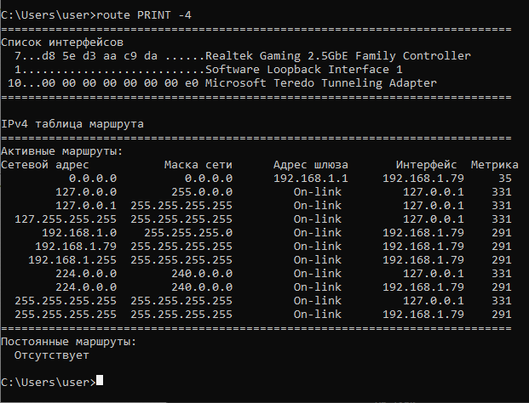
Пример использования команды ROUTE

Slide 10
Команда Netstat
Netstat - это утилита командной строки Windows выводящая на дисплей состояние TCP-соединений. Команда netstat отображает статистику активных подключений TCP, портов, прослушиваемых компьютером, статистики Ethernet, таблицы маршрутизации IP, статистики IPv4 (для протоколов IP, ICMP, TCP и UDP) и IPv6 (для протоколов IPv6, ICMPv6, TCP через IPv6 и UDP через IPv6). Запущенная без параметров, команда netstat отображает подключения TCP.

Slide 11
Синтаксис Netstat
netstat [-a] [-e] [-n] [-o] [-p протокол] [-r] [-s] [интервал]

Slide 12
Ключи параметра команды Netstat
Параметр | Описание
-a | вывод всех активных подключений TCP и прослушиваемых компьютером портов TCP и UDP.
-e | вывод статистики Ethernet, например количества отправленных и принятых байтов и пакетов. Этот параметр может комбинироваться с ключом -s.
-n | вывод активных подключений TCP с отображением адресов и номеров портов в числовом формате без попыток определения имен.
-o | вывод активных подключений TCP и включение кода процесса (PID) для каждого подключения. Код процесса позволяет найти приложение на вкладке Процессы диспетчера задач Windows. Этот параметр может комбинироваться с ключами -a, -n и -p.

Slide 13
Ключи параметра команды Netstat
Параметр | Описание
-p протокол | вывод подключений для протокола, указанного параметром протокол. В этом случае параметр протокол может принимать значения tcp, udp, tcpv6 или udpv6. Если данный параметр используется с ключом -s для вывода статистики по протоколу, параметр протокол может иметь значение tcp, udp, icmp, ip, tcpv6, udpv6, icmpv6 или ipv6.
-s | вывод статистики по протоколу. По умолчанию выводится статистика для протоколов TCP, UDP, ICMP и IP. Если установлен протокол IPv6 для Windows XP, отображается статистика для протоколов TCP через IPv6, UDP через IPv6, ICMPv6 и IPv6. Параметр -p может использоваться для указания набора протоколов.

Slide 14
Ключи параметра команды Netstat
Параметр | Описание
-r | вывод содержимого таблицы маршрутизации IP. Эта команда эквивалентна команде route print.
интервал | обновление выбранных данных с интервалом, определенным параметром интервал (в секундах). Нажатие клавиш CTRL+C останавливает обновление. Если этот параметр пропущен, netstat выводит выбранные данные только один раз.
/? | отображение справки в командной строке.

Slide 15
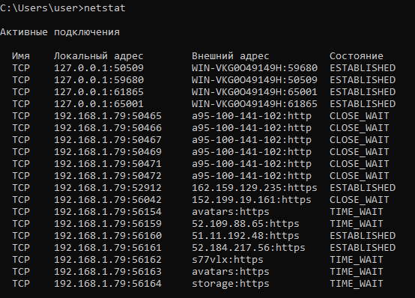
Пример использования команды Netstat

